Slide 1
применение подсистемы коррозионного мониторинга ПКМ.ЭФС (ТУ 4217-010-57060080-2016) на объектах ПАО «Газпром» Особенности реализации на объектах ООО «Газпром трансгаз Москва» (в соответствии с СТО Газпром 9.4-023-2013)
Производственный комплекс

Slide 2
Задачи и функции ПКМ.ЭФС
ПКМ.ЭФС решает следующие задачи:
непрерывный контроль коррозионных процессов в коррозионно-опасных зонах;
контроль параметров ПКЗ, оперативная их корректировка в соответствии с НД;
интеграция со смежными информационными системами
повышение эффективности противокоррозионной защиты объектов и оборудования ПАО «Газпром»;
обеспечение аварийной сигнализация при отказах в работе средств и элементов защиты, систем электроснабжения.
ПКМ.ЭФС обеспечивает выполнение следующих функций:
сбор и накопление информации;
анализ накопленной информации;
обработка и визуализация информации.

Slide 3
Состав ПКМ.ЭФС
Устройства контроля параметров защиты и скорости коррозии:
Устройство дистанционного измерения - ПКМ.ЭФС.УДИ (для КИП)
Автономный регистратор измерений - ПКМ.ЭФС.АРИ (для КИП)
Устройство внешнего контроля - ПКМ.ЭФС.УВК (для УКЗ и УДЗ)
Средства сбора и передачи информации:
Средства передачи данных (6 типов) - ПКМ.ЭФС.СПД-ххх
Локальная узловая система - ПКМ.ЭФС.ЛУС
Универсальный мобильный комплекс – ПКМ.ЭФС.УМК
Средства дистанционного регулирования режимов оборудования ПКЗ:
Устройство внешнего контроля - ПКМ.ЭФС.УВК
Локальная узловая система - ПКМ.ЭФС.ЛУС,
Система оперативной телеметрии и комплексного анализа - ПКМ.ЭФС.СОТКА
Блоки аналитики, хранения, обработки и визуализации данных:
Локальная узловая система - ПКМ.ЭФС.ЛУС
Система оперативной телеметрии и комплексного анализа - ПКМ.ЭФС.СОТКА
Блок сопряжения со смежными информационными системами (ПКМ.ЭФС.СОТКА).
Блоки электроснабжения измерительных устройств и средств передачи данных:
Средства электропитания (5 типов) - ПКМ.ЭФС.ЭНР-ххх
Автономная УКЗ на базе ВИЭ – АУКЗ ЭФС ВИЭ (ТУ 27.90.11.-011-57060080-2017)

Slide 4
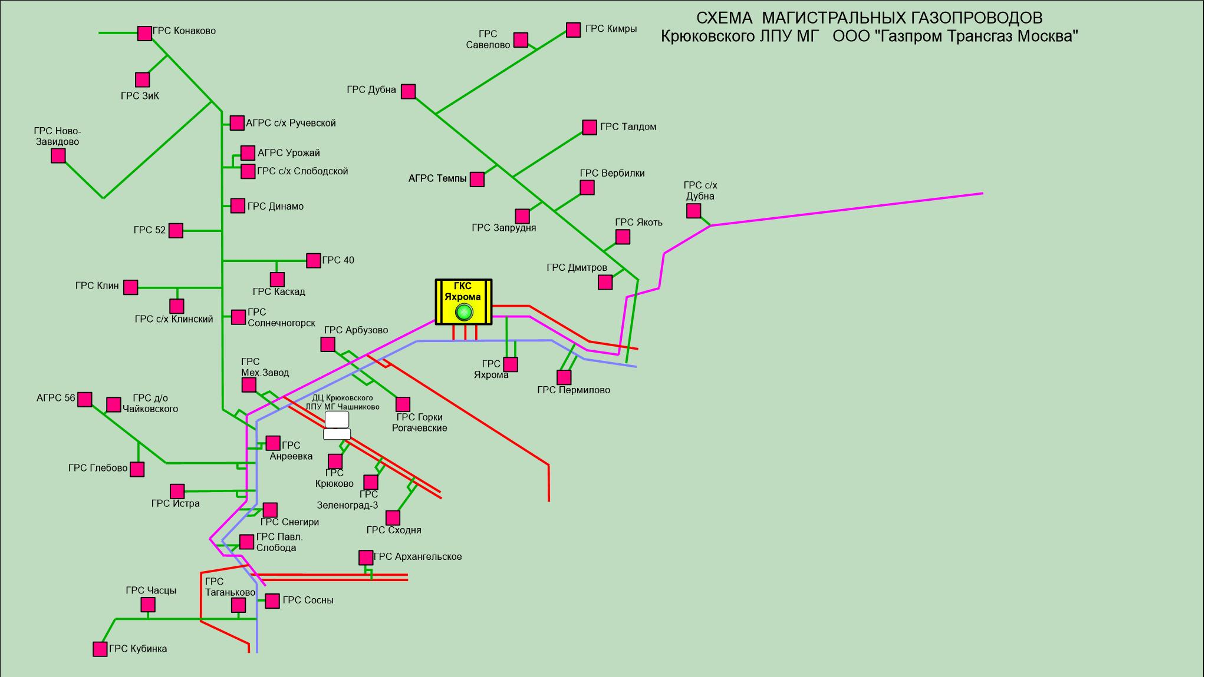
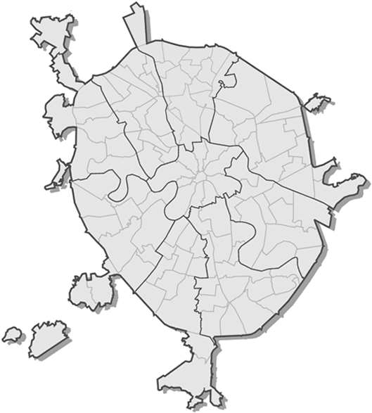
Крюковское ЛПУ МГ ООО «Газпром трансгаз Москва» (мнемо-схема производственного комплекса)

Slide 5
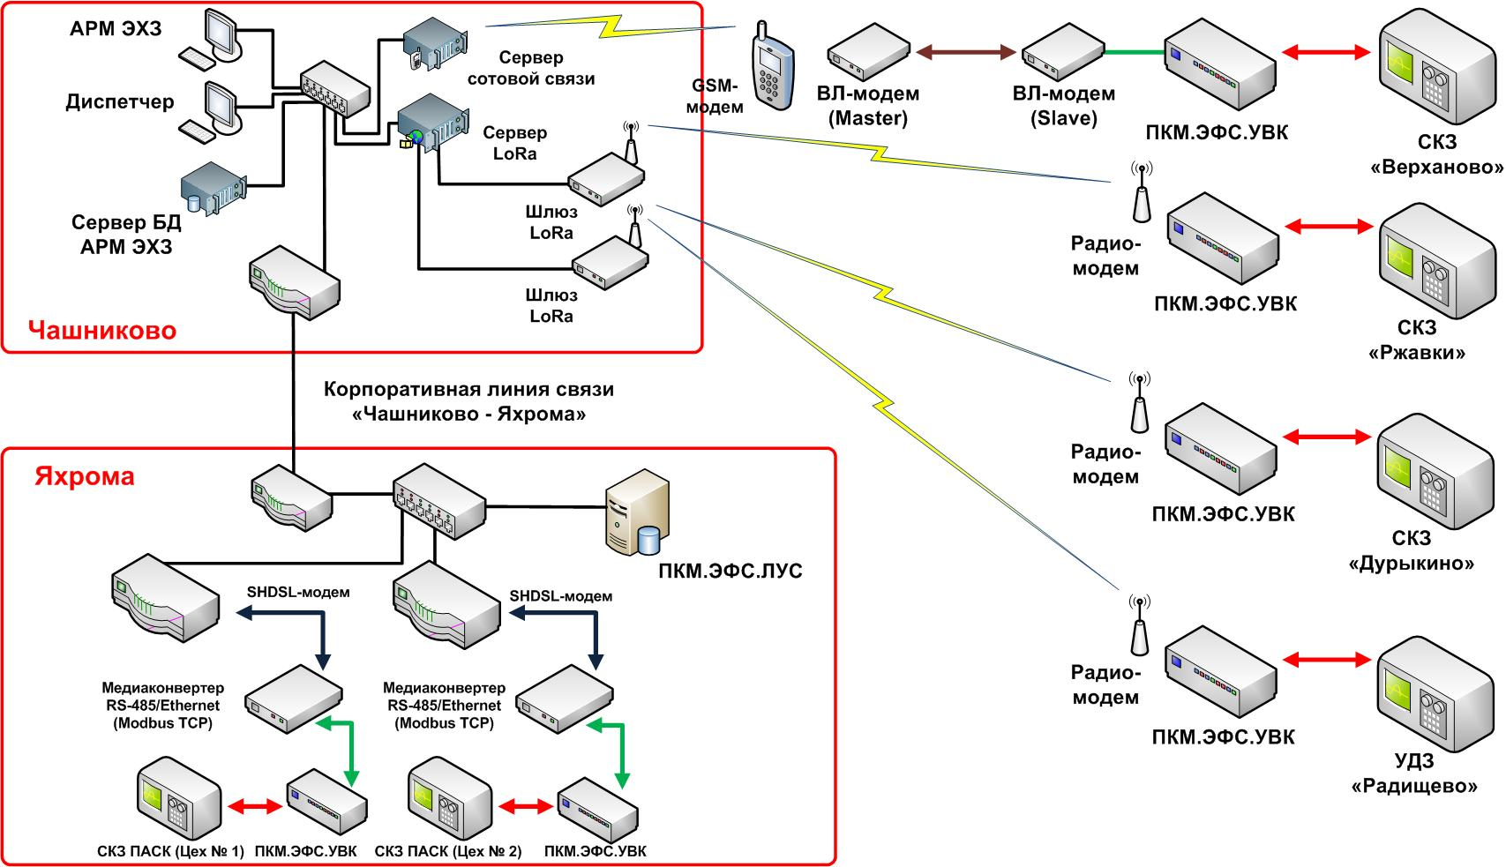
Состав пилотной зоны ПКМ.ЭФС. Схема размещения.

Slide 6
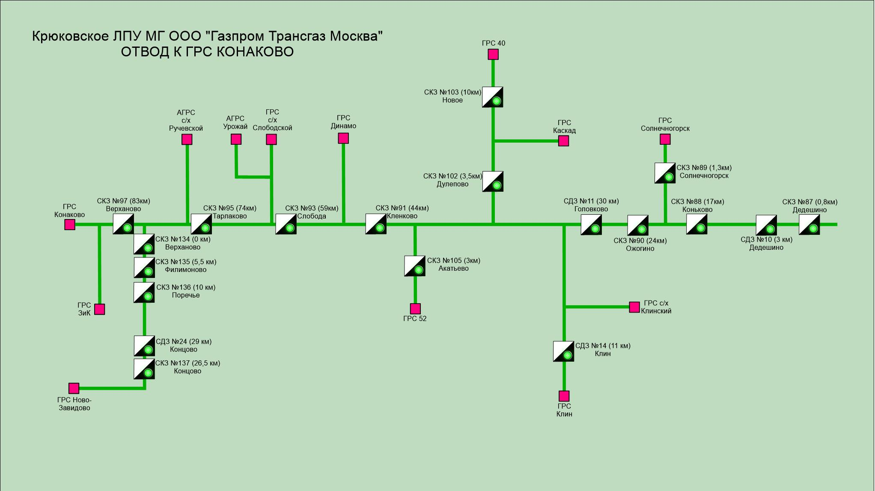
Участок газопровода (мнемо-схема секции производственного комплекса)

Slide 7
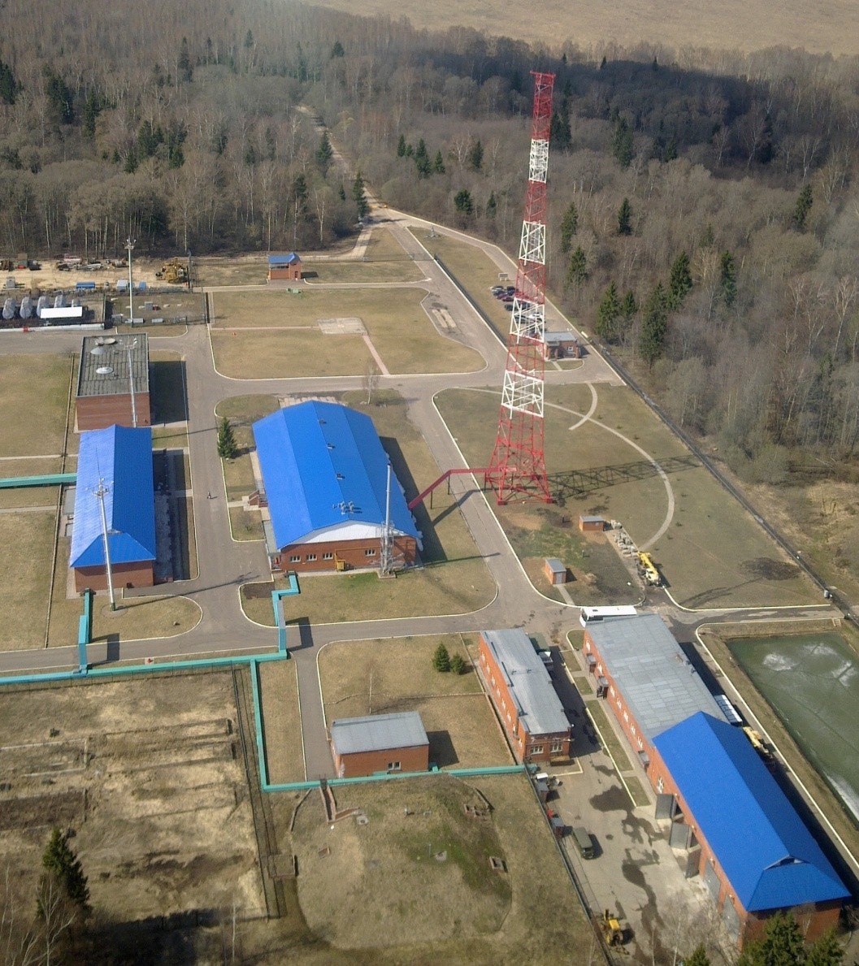
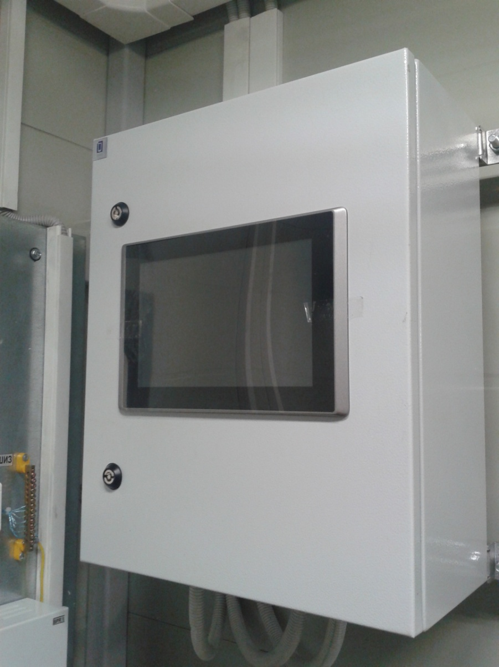
ПКМ.ЭФС.ЛУС - Локальная узловая система. Применение на КС «Яхрома» (контроль УКЗ)

Slide 8
Устройство внешнего контроля ПКМ.ЭФС.УВК Мониторинг установки катодной защиты (УКЗ)
УКЗ № 134 (дер. Верханово)
Отвод на Ново-Завидово
Станция: В-ОПЕ-М1-63-48-У1
Мониторинг:
Входное и выходное напряжение
Выходной ток
Суммарный потенциал
Расход электроэнергии
Сигнал об отсутствии электроэнергии
Датчик вскрытия двери
Управление:
Работа по интерфейсу «токовая петля»
Релейный выход
Передача данных:
1-й тракт – воздушная линия электропитания до населенного пункта
2-й тракт – сотовая связь

Slide 9
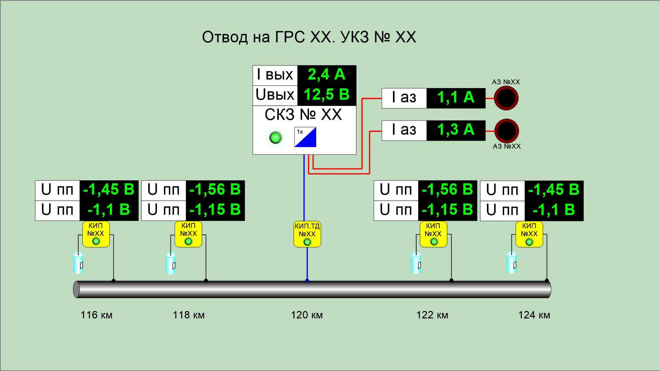
Устройство внешнего контроля ПКМ.ЭФС.УВК Мнемо-схема объекта (типовая УКЗ на линейной части)

Slide 10
Устройство внешнего контроля ПКМ.ЭФС.УВК Мониторинг установки дренажной защиты (УДЗ)
УДЗ № 5 (ст. Радищево)
«Москва – Санкт-Петербург»
Дренажная установка: ДРП-М1-500-У1
Мониторинг:
Суммарный и поляризационный потенциал;
Ток дренажа;
Напряжение «труба-рельс»;
Глубина и скорость коррозии;
Датчик вскрытия двери.
Оперативный расчет (каждые 10 минут):
Максимальный ток дренажа;
Минимальный ток дренажа
Средний ток дренажа
Передача данных:
Радиоканал на частоте 868 МГц (нелицензируемый диапазон, дальность – до 15 км на открытой местности, 2,5 км в городской застройке)

Slide 11
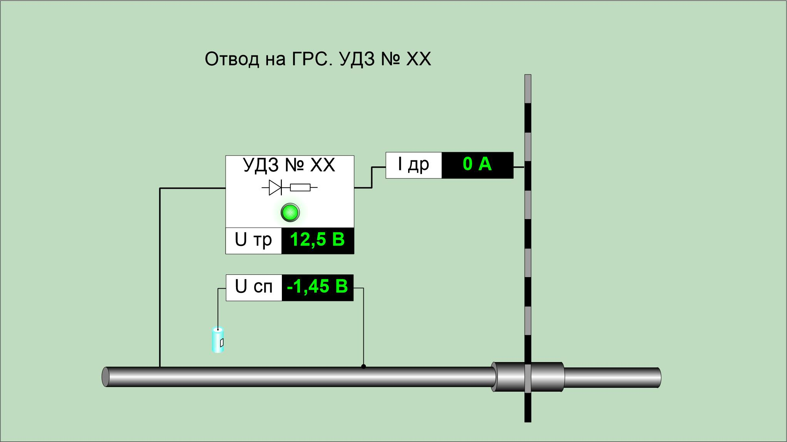
Устройство внешнего контроля ПКМ.ЭФС.УВК Мнемо-схема объекта (типовая УДЗ)

Slide 12
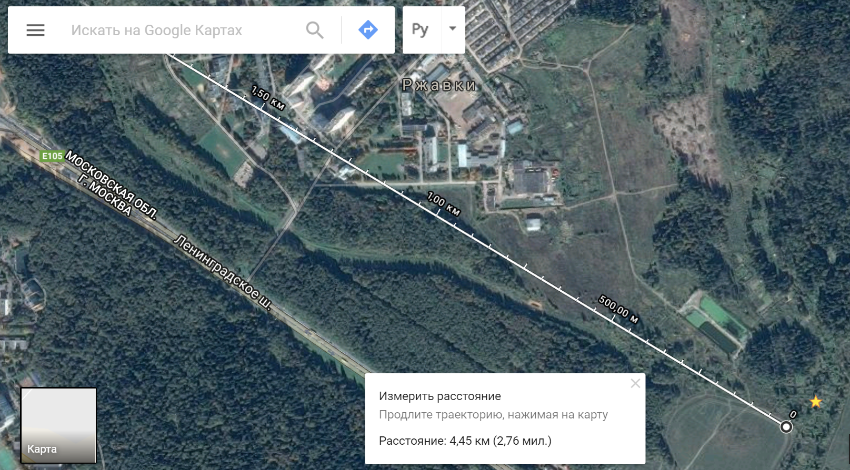
Применение ПКМ.ЭФС.УДИ совместно с ПКМ.ЭФС.СПД-Радио («Дурыкино» - «Ржавки»)

Slide 13
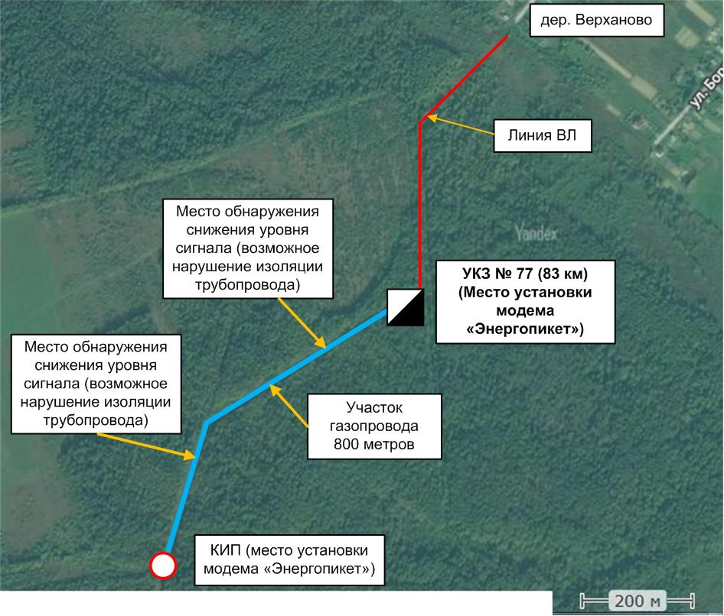
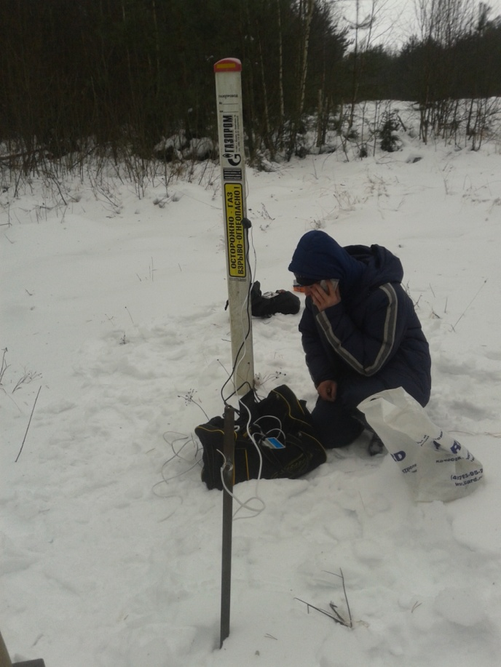
Применение ПКМ.ЭФС.УДИ совместно с ПКМ.ЭФС.СПД-Энергопикет (Крюковское ЛПУ МГ – «Верханово», отвод на Ново-Завидово) Трубопровод - 219 мм, Стройка - 1996 г., Изоляция - полиэтилен

Slide 14
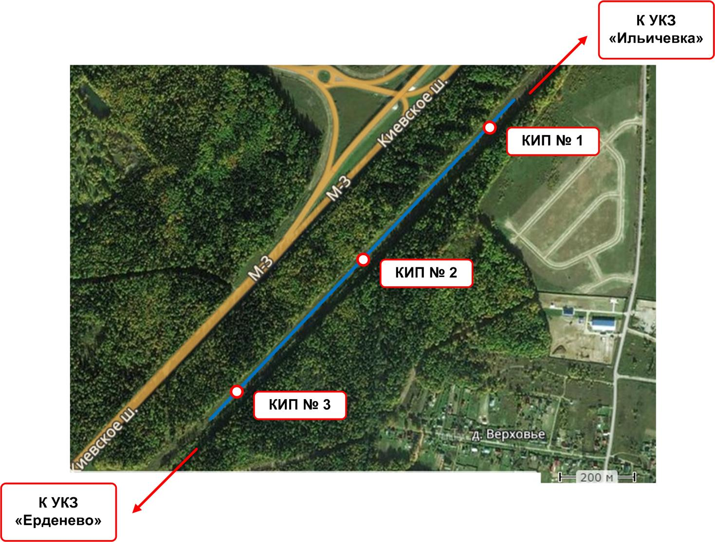
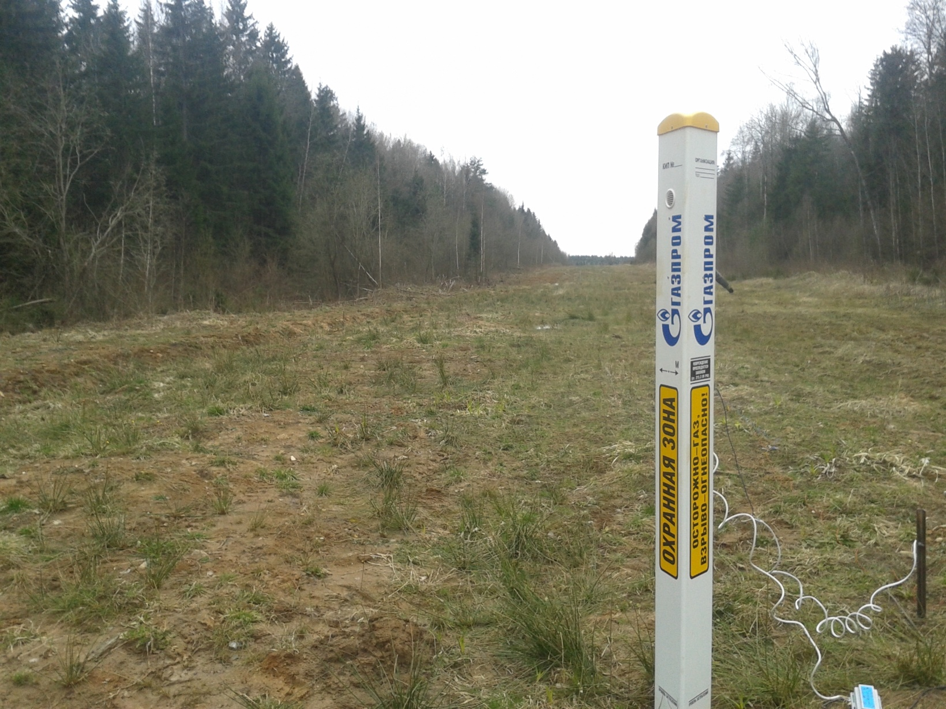
Применение ПКМ.ЭФС.УДИ совместно с ПКМ.ЭФС.СПД-Энергопикет (Белоусовское ЛПУ МГ – «Ильичевка») Газопровод - «ЯСПХГ- Белоусово», Стройка – 2016, диаметр – 750 мм

Slide 15
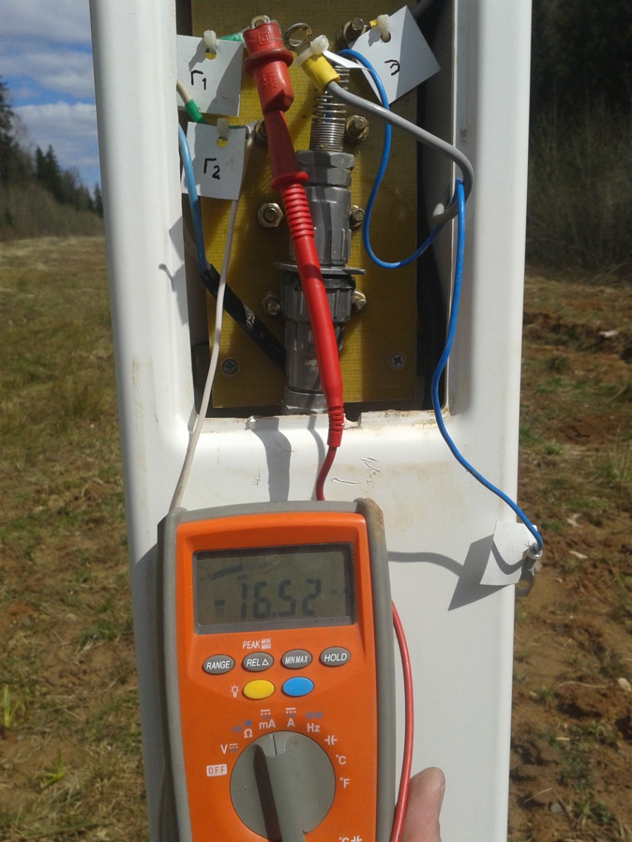
Применение ПКМ.ЭФС.УДИ совместно с ПКМ.ЭФС.ЭНР-Капсула (Белоусовское ЛПУ МГ - Ильичевка)
Исходные данные:
Заземление - сопротивление растеканию тока в грунте (Rз) - 56,5 Ом
Потенциал «труба-земля» до подключения
- 1,9 В
Потенциал относительно заземляющего устройства - - 1,5 В
Данные после подключения:
Потенциал, измеренный относительно медно-сульфатного электрода НЕ ИЗМЕНИЛСЯ !
Потенциал измеренный относительно заземляющего устройства снизился до 1,3 В.
Ток в цепи «труба - капсула – земля» в ходе испытания изменялся в пределах от 15 до 25 мА
Ток заряда аккумулятора стабилен - 5 мА
(время заряда аккумулятора 1,1 Ач от 0 % до 100 % - 250 часов

Slide 16
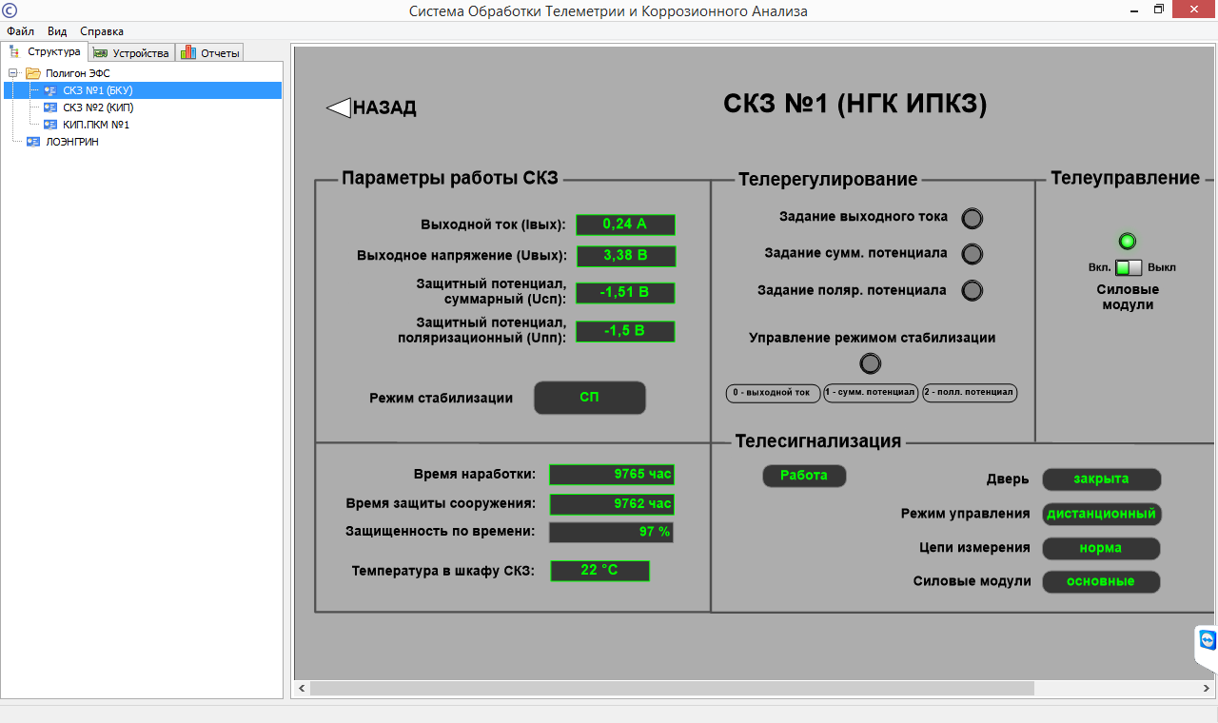
Анализ информации в подсистеме коррозионного мониторинга - Текущий эксплуатационный

Slide 17
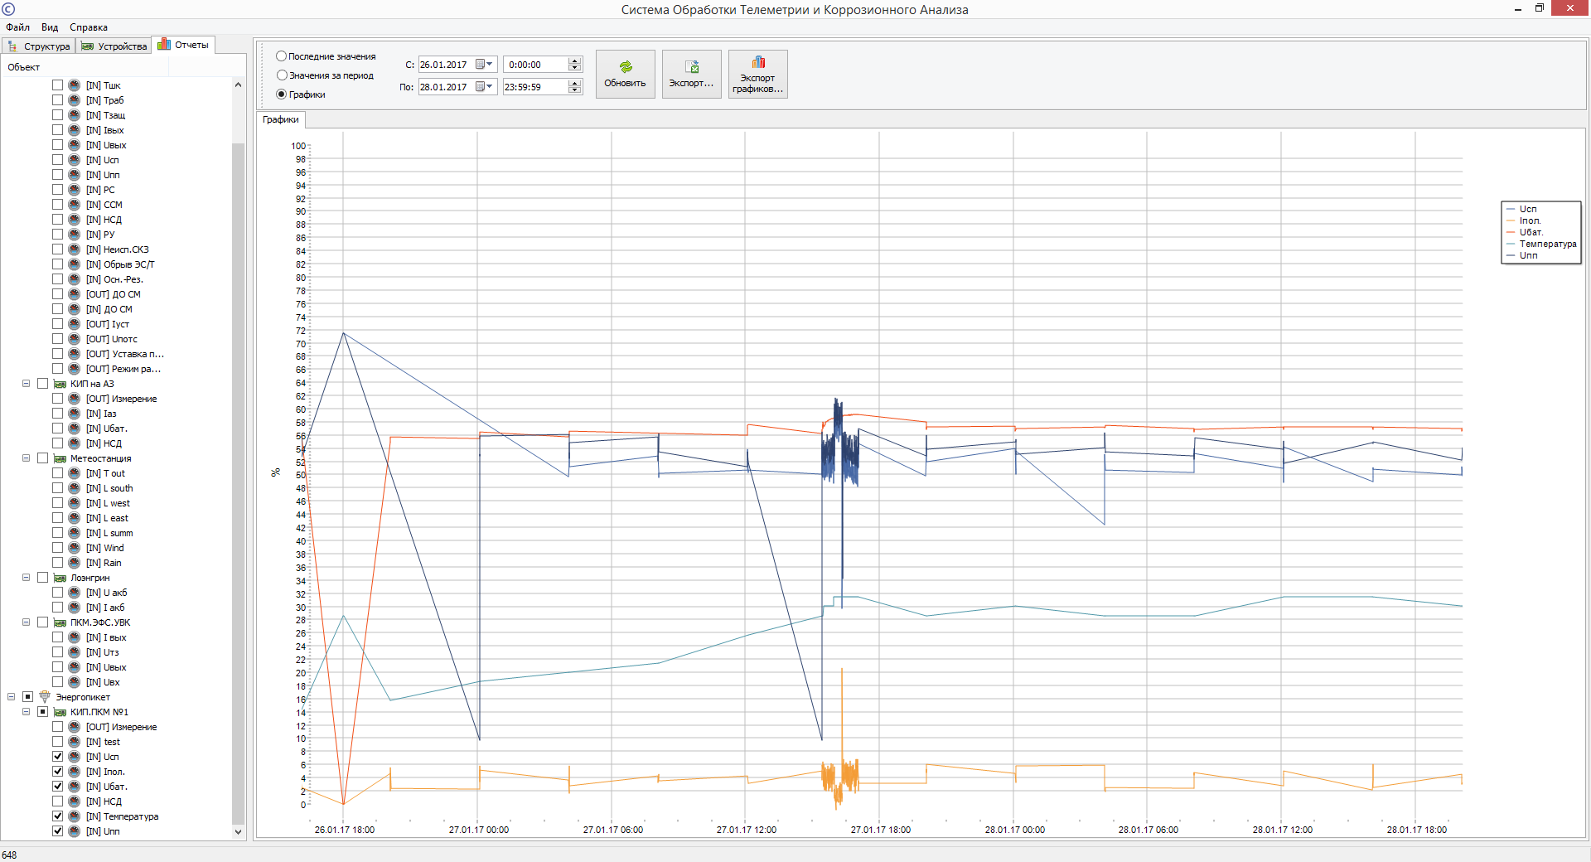
Анализ информации в подсистеме коррозионного мониторинга - Ретроспективный

Slide 18
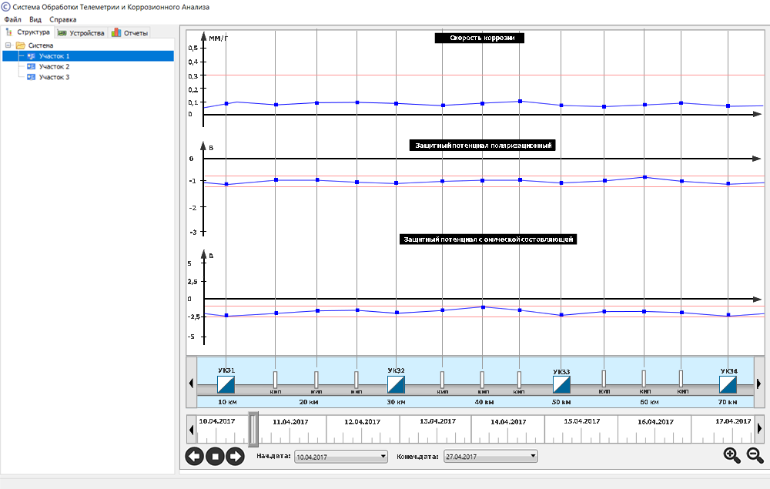
Анализ информации в подсистеме коррозионного мониторинга – Защита по протяженности

Slide 19
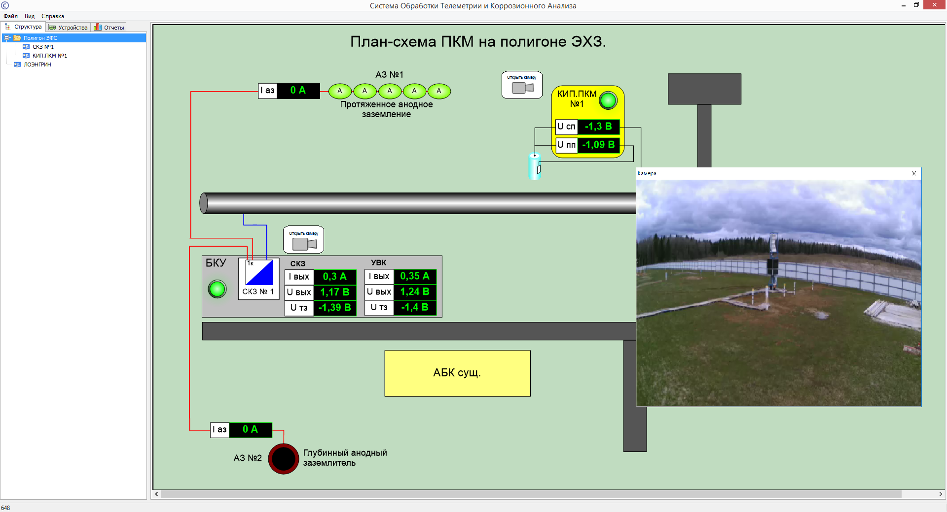
Оперативный видеоконтроль объектов и организация хранения видеоархива

Slide 20
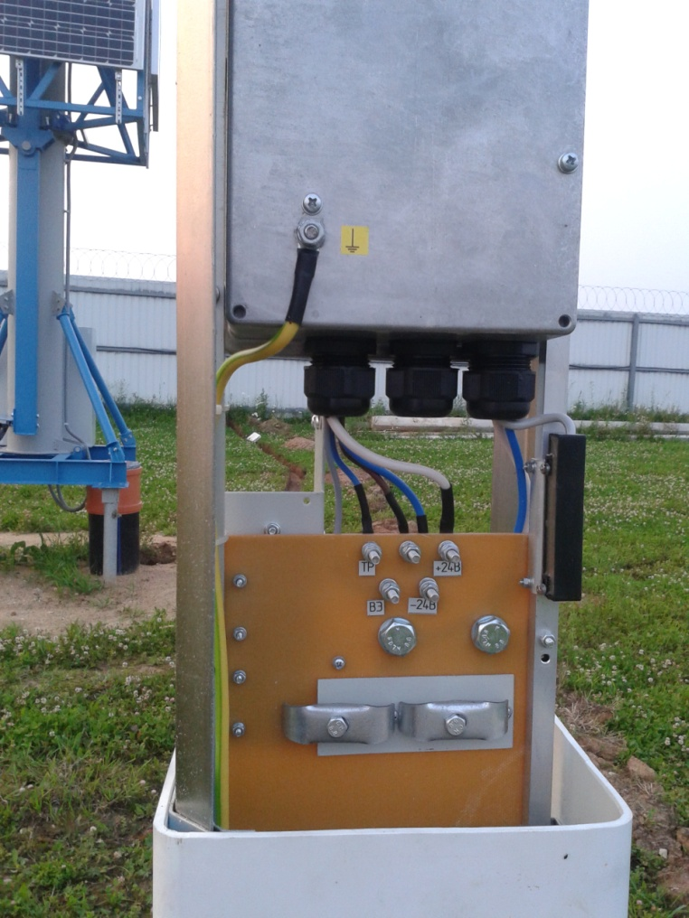
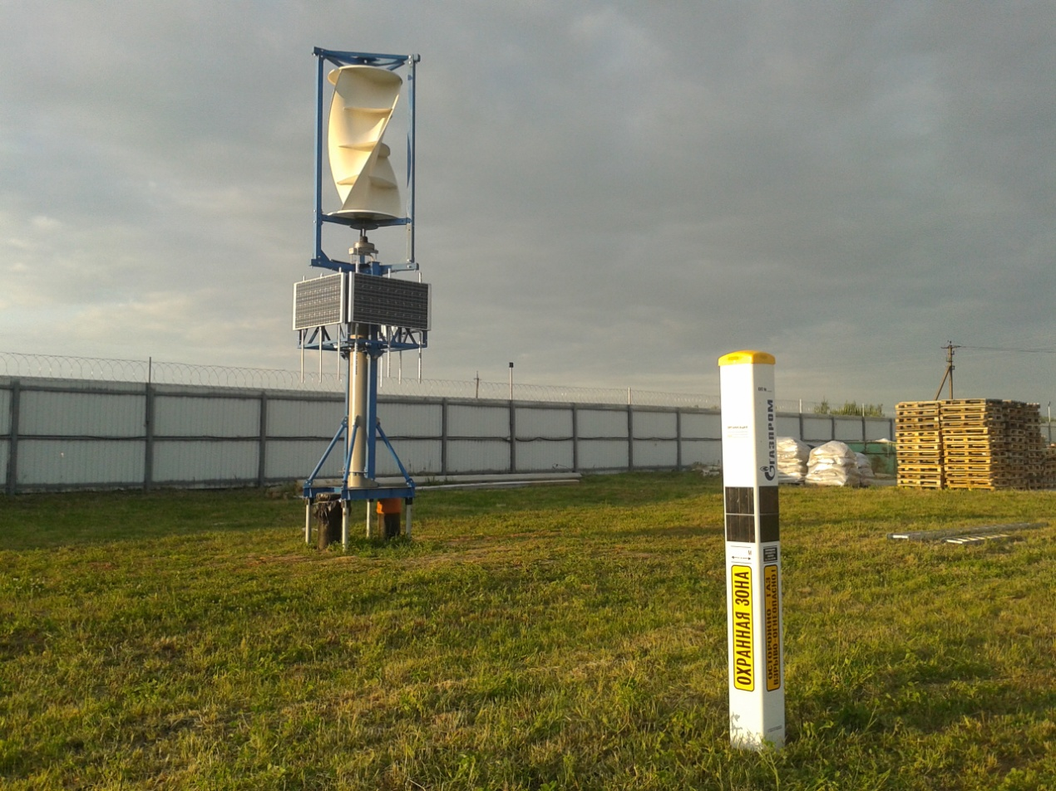
Автономная установка катодной защиты на базе возобновляемых источников энергии (ветер, солнце) АУКЗ ВИЭ ЭФС (ТУ 27.90.11.-011-57060080-2017)
Пиковая выходная мощность - 1,5 кВт Гарантированной мощности - 50 – 500 Вт
Работа с СКЗ малой мощности, размещенной в КИПе (производство «Нефтегазкомплекс-ЭХЗ»).

Slide 21
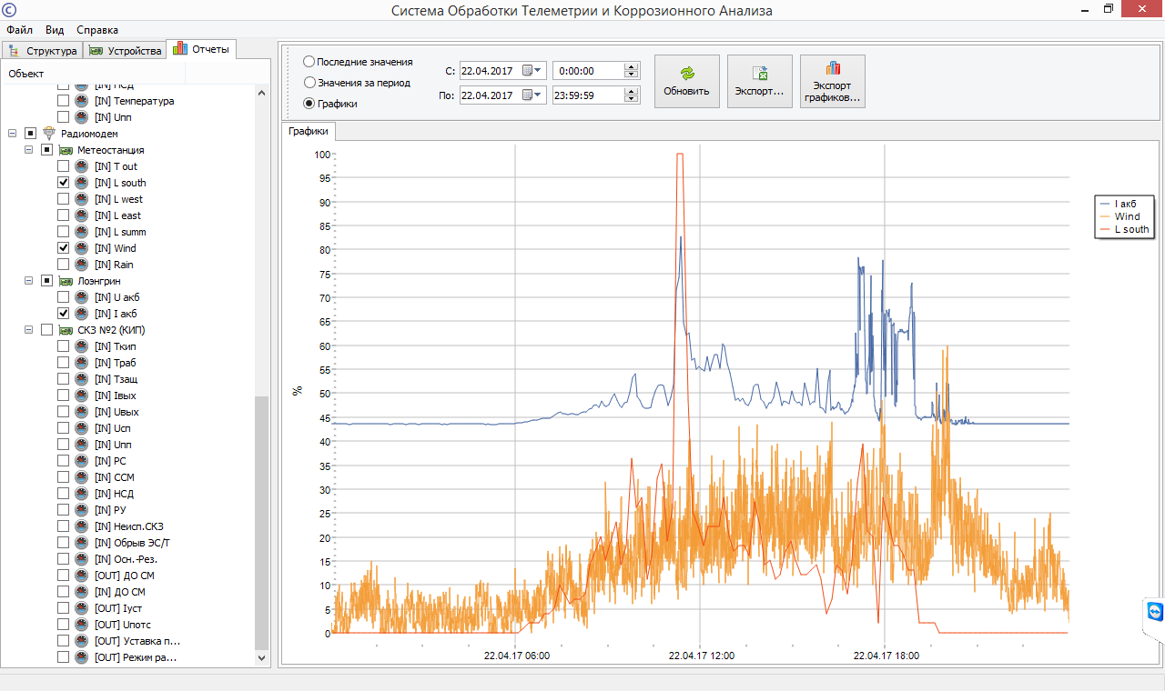
Анализ работы АУКЗ.ВИЭ.ЭФС в подсистеме коррозионного мониторинга ПКМ.ЭФС - Ретроспективный

Slide 22
Победа в международном конкурсе «Сколково Петролеум Челлендж 2016»

Slide 23
Прогнозирование мощности
Прогноз величины генерируемой энергии с шагом до 15 минут и сроком до 3 суток;
Прогноз величины накопленной в аккумуляторах энергии;
Прогноз величины потребляемой энергии с шагом до 2 часов и сроком до 3 суток;
Прогноз дебета произведенной/накопленной и потребленной энергии;
Выбор стратегии работы всего комплекса «генерация – защищаемое сооружение».

Slide 24
Выводы и предложения
Использование ПКМ на участках трубопроводов с большими сроками службы и нестабильными источниками электроснабжения имеет значительный экономический эффект и способствует безопасной эксплуатации защищаемых сооружений;
Необходимо создать единое хранилище программного обеспечения (ПО), предназначенного для установки на мобильные устройства. Разработать правила проверки, размещения и обновления прикладного ПО в хранилище.
Использование наведенного тока катодной защиты для электропитания измерительного оборудования в КИПах – оптимальный вариант электроснабжения на трассе.
Требуется «гармонизация» совместной работы автономных энергетических установок на базе ВИЭ и установленного оборудования;
Необходима разработка нормативной базы по использованию установок ВИЭ на объектах трубопроводного транспорта.

Slide 25
Спасибо за внимание !
www.energofin.ru

